Slide 1



Balanced scorecard slide 1
真会C#吗？
杨旭：.NET Core, Angular 开发者

Slide 2

公众号

Slide 3

本节习题 2.7

Slide 4
11. C#基础知识
本节仅适用于初学者

Slide 5

表达式和操作符

Slide 6
表达式和操作符
表达式其本质就是表示了一个值
最简单的表达式就是常量和变量
表达式可以通过操作符来进行转换和合并
一个操作符需要一个或多个输入操作数来产出新的表达式

Slide 7
表达式
12
12 * 30
1 + (12 * 30)

Slide 8

操作符
一元、二元、三元
二元操作符采用中缀表示法
例如：12 * 30

Slide 9
Primary Expressions 主要表达式？
Primary Experssions就是表达式，但是它里面包括了使用操作符组成的表达式
例如：Math.Log(1)
由两个表达式组成
第一个表达式使用 . 操作符来执行成员的查找
第二个表达式使用 () 操作符来实现了方法的调用

Slide 10
void 表达式
就是没有值的表达式
Console.WriteLine(1)
无法用于构建更复杂的表达式

Slide 11
赋值表达式
使用 = 把另一个表达式结果赋给一个变量
x = x * 5
赋值表达式不是void 表达式，它有值，就是被赋的值，所以可以与其他表达式进行组合
y = 5 * (x = 2)
a = b = c = d = 0

Slide 12
赋值表达式
复合赋值操作符就是使用另一个操作符来组合赋值的句法快捷方式
x *= 2 相当于 x = x * 2
X <<= 1 相当于 x = x << 1
事件 event是个例外，+=和-=映射到event的add和remove 访问器。

Slide 13
操作符的优先级和结合性
1 + 2 * 3 相当于 1 + (2 * 3)
* 的优先级比 + 高

Slide 14
左结合的操作符
二元操作符（除了赋值，lambda，null合并操作符）是左结合的
也就是从左到右的进行估算
8 / 4 / 2
( 8 / 4 ) / 2 // 1
8 / ( 4 / 2 ) // 4

Slide 15
右结合的操作符
赋值、lambda、null合并和条件操作符是右结合的
从右向左估算
x = y = 3

Slide 16
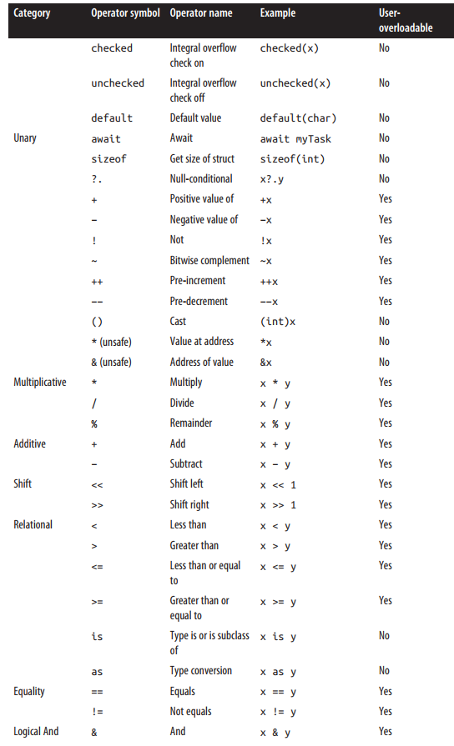
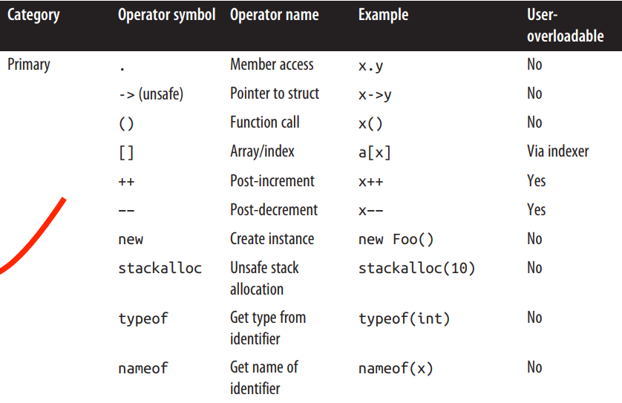
操作符表

Slide 17
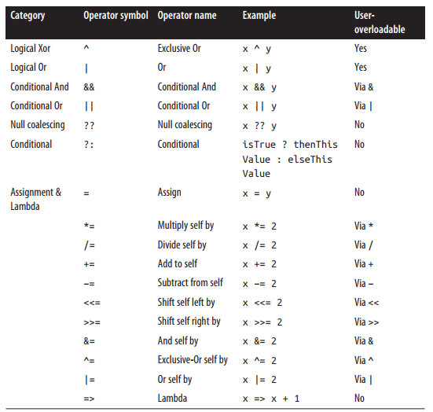
操作符表

Slide 18
本节习题 2.7

Slide 19
Balanced scorecard slide 10
THANK YOU

